Slide 1
ΦΩΤΙΑ ΤΑ ΣΑΒΒΑΤΟΒΡΑΔΑ

Slide 2
ΣΚΟΠΟΣ ΚΑΙ ΕΡΕΥΝΗΤΙΚΑ ΕΡΩΤΗΜΑΤΑ
Σκοπός της ερευνητικής εργασίας είναι η διερεύνηση του τρόπου που διασκεδάζουν οι μαθητές τα Σαββατοκύριακα προκειμένου να εξαχθούν συμπεράσματα για το τι επιδρά στη επιλογή των τρόπων διασκέδασης που προτιμούν.
Ερευνητικά ερωτήματα
Α) Με ποιους τρόπους διασκεδάζουν οι μαθητές τα Σαββατοκύριακα;
Β) Με ποια κριτήρια επιλέγουν τους τρόπους διασκέδασης;

Slide 3
Πηγές αναζήτησης δεδομένων
Διαδίκτυο
Άρθρα
Πρωτογενής έρευνα (στατιστική ανάλυση δεδομένων από το ερωτηματολόγια που θα απαντήθηκαν από τους περισσότερους μαθητές του Λυκείου)

Slide 4
Πόσο συχνά βγαίνεις να διασκεδάσεις;

Slide 5
Ποιο από τα παρακάτω συνηθίζεις περισσότερο να κάνεις για διασκέδαση τα Σαββατοκύριακα

Slide 6
Η έξοδός σας το Σαββατοκύριακο γίνεται σε συνεννόηση με τους γονείς σας;

Slide 7
Ποιο είδος τέχνης εκτός σπιτιού προτιμάτε για διασκέδαση τα Σαββατοκύριακα;

Slide 8
Πόσο συχνά διασκεδάζετε εκτός σπιτιού σε δραστηριότητες τέχνης τα Σαββατοκύριακα;

Slide 9
Με ποιους μαζί συνήθως διασκεδάζετε εκτός σπιτιού;

Slide 10
Πόσες ώρες διασκεδάζεις στον Ηλεκτρονικό Υπολογιστή κάθε Σαββατοκύριακο;

Slide 11
Με ποιο από τα παρακάτω ασχολείστε στον ΗΥ περισσότερο τα Σαββατοκύριακα;

Slide 12
Πόσο συχνά κάνετε εκδρομές τα Σαββατοκύριακα;

Slide 13
Πόσο συχνά γυμνάζεστε εκτός σχολείου την βδομάδα;

Slide 14
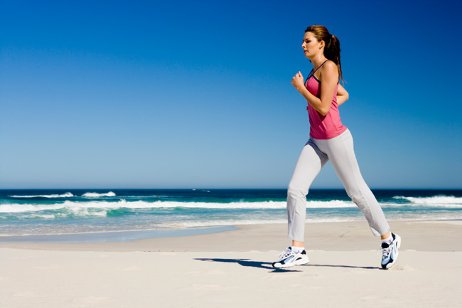
Με ποιο άθλημα ασχολείστε περισσότερο;

Slide 15
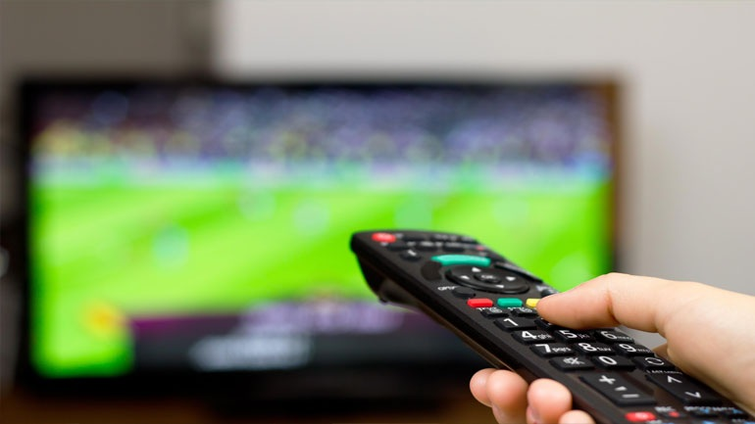
Πόσο συχνά παρακολουθείτε αθλητικά γεγονότα (ζωντανά ή στην TV) τα Σαββατοκύριακα;

Slide 16
Συμπεράσματα
Α) Οι μαθητές προτιμούν διασκεδάσεις με μικρό κόστος (πχ HY, TV, καφετέρια, σινεμά)
Β) Οι πολλές ώρες στον υπολογιστή και στην TV σημαίνουν αρκετή απομόνωση τους.
Γ) Οι φίλοι αποτελούν την πρώτη τους επιλογή για συντροφιά διασκέδασης.

